Slide 1


Slide 2
Estimación de ventas diarias para las categorías Hobbies y Foods en las tiendas de Walmart ubicadas en el estado de California
Proyecto Integrador para las asignaturas
Métodos estadísticos avanzada, Aprendizaje automático avanzado, Visualización de los datos
Alba M. Gómez, Angie K Barrera, Francisco J. Moya, José J. Muñoz, Juan Felipe Burbano
Maestría en Ciencia de los Datos y Analítica
Noviembre 2022

Slide 3
Contenido
Reto de analítica
Objetivos
Diseño Metodológico
Ciclo de trabajo CRISP-DM
Conclusiones
Trabajos Futuros

Slide 4
1.Reto de analítica
¿Es posible crear un modelo de Machine Learning o Deep Learning para predecir las ventas diarias que supere el modelo estadístico clásico (SARIMA)?

Slide 5
2.Objetivos
Objetivo general:
Comparar técnicas de predicción con series de tiempo para pronosticar las ventas en dólares de las tiendas Walmart en el Estado de California, Estados Unidos
Objetivos específicos:
Explorar y analizar el conjunto de datos
Establecer las técnicas de analítica disponibles para predicción de series de tiempo.
Preprocesar y preparar el conjunto de datos
Construir los modelos de serie de tiempo
Evaluar los resultados de los modelos propuestos en función de sus métricas de calidad

Slide 6
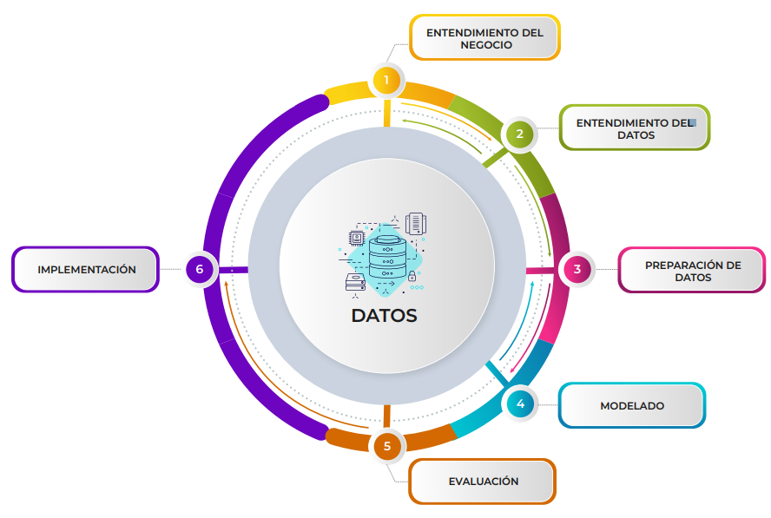
3.Diseño Metodológico
Ilustración 2. Fases empleadas en la metodología CRISP-DM
Fuente: Adaptado de (IBM, 2022).

Slide 7

1.Entendimiento del negocio
Relevancia
11.000 tiendas a nivel mundial
Presencia en 28 países
E-commerce en 11 países
3 Estados de USA: California, Wisconsin, Texas
Necesidad
Pronóstico de ventas
Corporación multinacional Estadounidense de tiendas retail
Caso de Estudio​
Pronóstico de ventas para el estado de california en las 2 categorías : Foods y Hobbies

Slide 8
2.Entendimiento de los datos
Fuentes | Variables | Cantidad
Calendar | Fechas de eventos relevantes | 30 eventos especiales
Calendar | Fechas de Ventas | 29/01/2011 – 22/05/2016
Sales | Código de Fechas | Un identificador de días del año 365 por año
Sales | Unidades vendidas diariamente por Categoría, tienda, producto | 3 Estados, 3 tiendas por estado. 23.672.436 registros
Sells Prices | Precio de Venta Unitario | Mas de 5000 referencias de productos
Kaggle: “Pronóstico M5 – Precisión: Estime las ventas unitarias de los productos minoristas de Walmart”, que puede ser consultada en la siguiente url ​
https://www.kaggle.com/competitions/m5-forecasting-accuracy/overview.

Slide 9
2.Entendimiento de los datos
Fuentes | Variables | Cantidad
Ventas Categorías Foods, Hobbies en California | Date | 29/01/2011-22/25/2016
 | Total_sells | 1941 registros por categoría
Kaggle: “Pronóstico M5 – Precisión: Estime las ventas unitarias de los productos minoristas de Walmart”, que puede ser consultada en la siguiente url ​
https://www.kaggle.com/competitions/m5-forecasting-accuracy/overview.

Slide 10
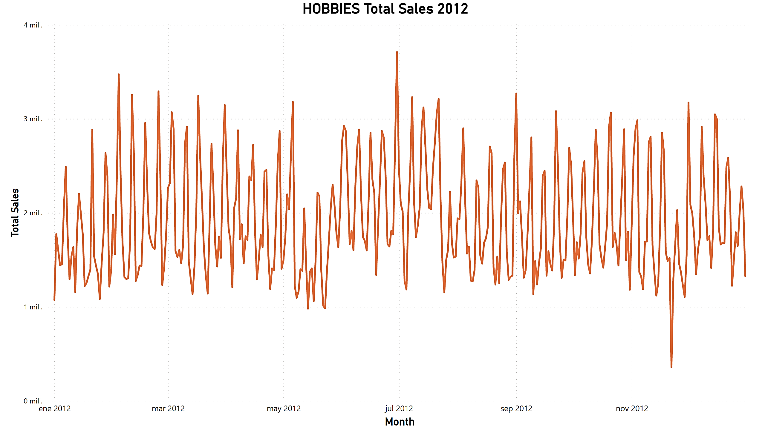
2.Entendimiento de los datos
05-Feb: SuperBowl (Deportivo)
08-Abr: Pascua (Cultural)
22-Nov: Acción de Gracias (Cultural)
14-Feb: SanV (Cult)
04-Jul: Independencia (Nal)

Slide 11
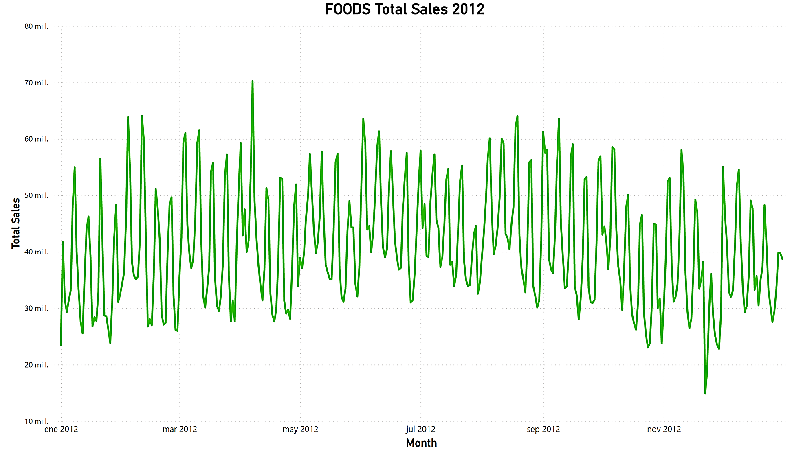
2.Entendimiento de los datos
05-Feb: SuperBowl (Deportivo)
08-Abr: Pascua (Cultural)
22-Nov: Acción de Gracias (Cultural)
04-Jul: Independencia (Nal)
14-Feb: SanV (Cult)

Slide 12
3. Preparación de los datos , 4.modelos, 5.evaluación
SARIMA
Machine Learning
Deep Learning
kNN
RF
GB
RF-kNN
SVM
LSTM
Train
Train
Validación
Selección características
Optimización hiperparámetros
Test

Slide 13
Modelos SARIMA
3.Preparación de los datos
Análisis de estacionariedad
Análisis gráfico
Descomposición de la serie
Tratamiento de Outliers
Transformaciones a la serie
Prueba de raíz unitaria
Correlogramas
Orden de la serie

Slide 14
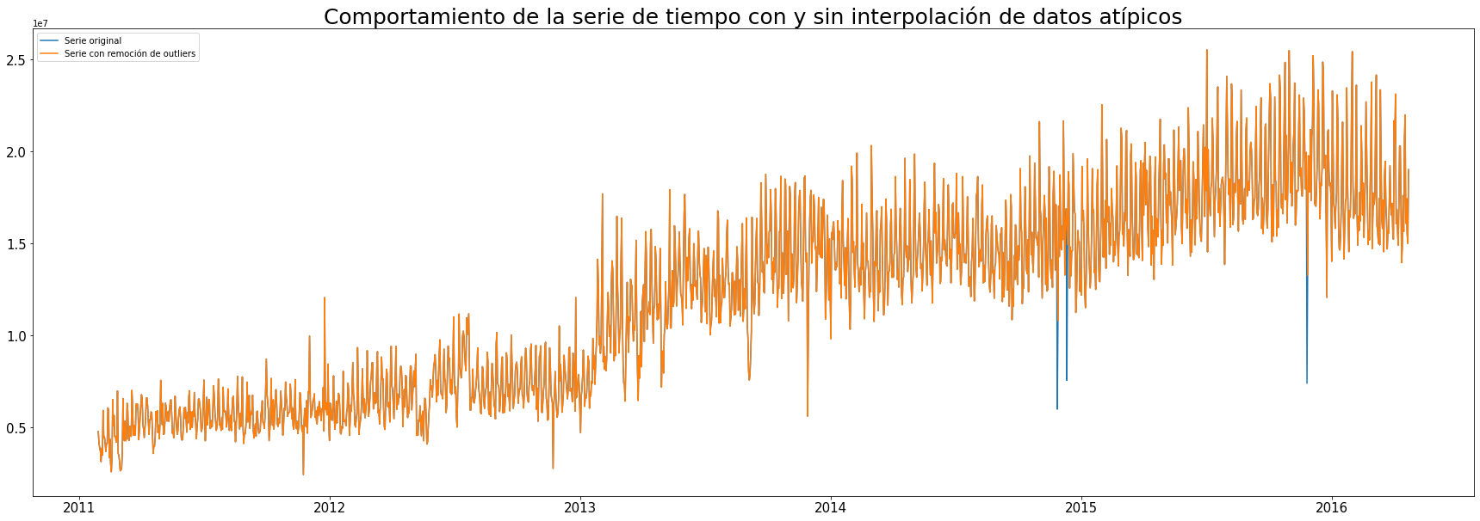
Modelos SARIMA
3.Preparación de los datos
1e7
Serie con remoción de outliers
Total Ventas diarias
Serie original
Fecha

Slide 15
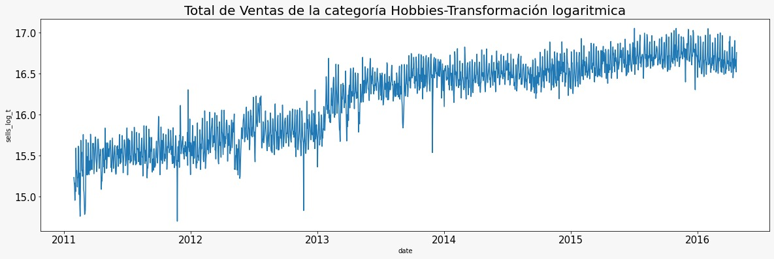
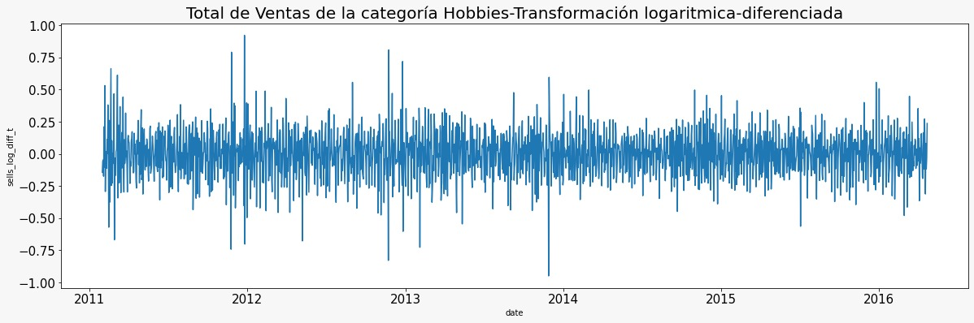
Modelos SARIMA
3.Preparación de los datos
Log (Total Ventas diarias)
Fecha
Dif(Log (Total Ventas diarias))
Fecha

Slide 16
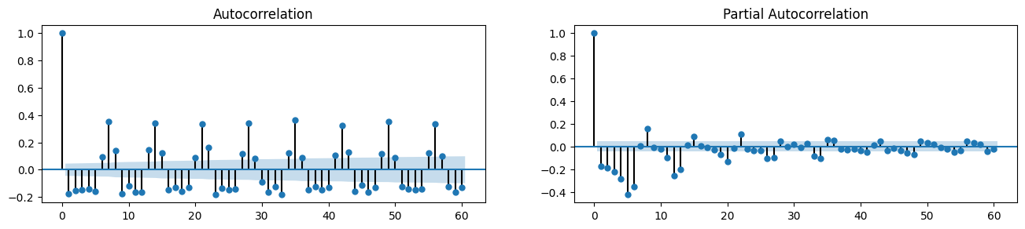
Modelos SARIMA
3.Preparación de los datos
Test de Dickey – Fuller
Valor p
Hipótesis nula: La media de los datos es no estacionaria
Hipótesis alternativa: La media de los datos es estacionaria
4.3599e-26
Correlogramas

Slide 17
Modelos SARIMA
4.Modelado
Partición de los datos
1.911
Registros para entrenar
30
Registros para testeo
Modelos propuestos
Modelo 1.
Modelo 2.
Seleccionado analíticamente
Seleccionado del mejor modelo Autorima
SARIMA (6,1,0)(1,0,0,12)
Autoarima (0,1,3)(2,0,2,12)

Slide 18
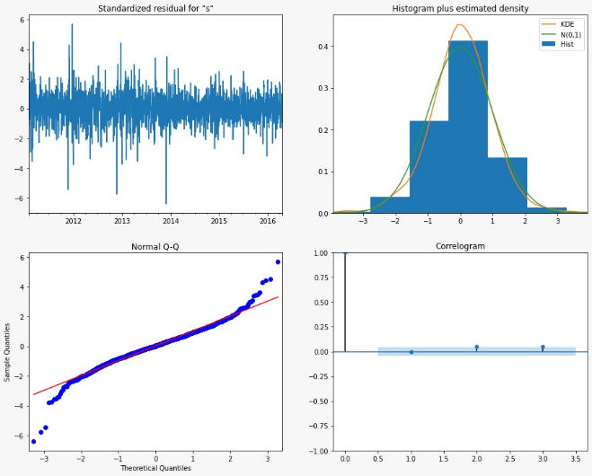
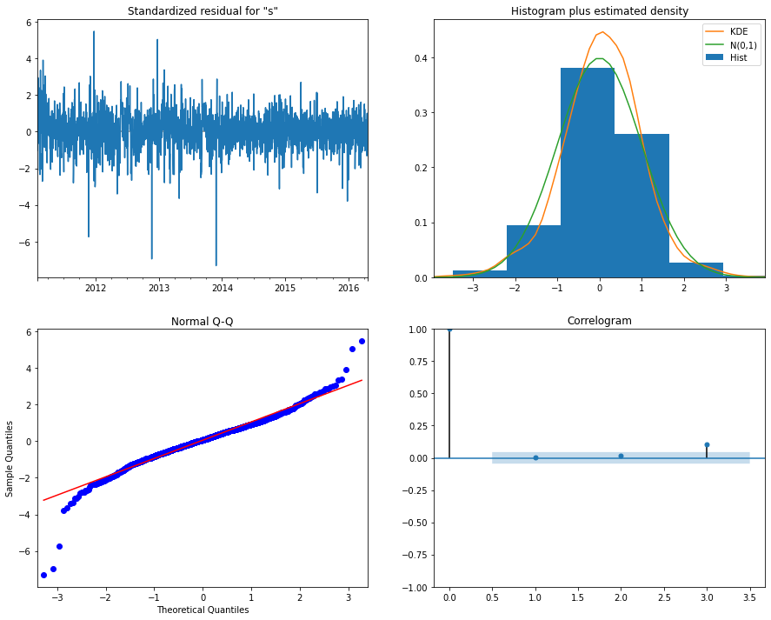
Modelos SARIMA
4.Modelado
Resultados para la categoría Hobbies
Modelo SARIMA (6,1,0)(1,0,0,12)
Modelo Autoarima (0,1,3)(2,0,2,12)
AIC: -2118.6
AIC: -2315.9
Residuales

Slide 19
Modelos
ML
Modelos
DL
3.Preparación de los datos
Estructura de datos para modelos ML y DL
1 x # Días
Día 1 | Día 2 | … | Día 58 | Día 59 | Día 60 | Día 61 | Día 62 | Día 63 | …
Día | D-14 | D-9 | D-7 | D-2 | Mediana 60 días | Std 60 días | Curtosis 14 días | Otras
61 | Día 47 | Día 52 | Día 54 | Día 59 | Mediana(D1-60) | Std(D1-60) | Kurt(D47–60) | …
62 | Día 48 | Día 53 | Día 55 | Día 60 | Mediana(D2-61) | Std(D2–61) | Kurt(D47–60) | …
63 | Día 49 | Día 54 | Día 56 | Día 61 | Mediana(D3-62) | Std(D2–61) | Kurt(D47–60) | …
… | … | … | … | … | … | … | … | …
D x (# Días – Rezagos elegidos)
Lubba, C.H., Sethi, S.S., Knaute, P. et al. catch22: CAnonical Time-series CHaracteristics. Data Min Knowl Disc 33, 1821–1852 (2019).
Muestra de 22 características discriminatorias que se pueden probar para modelar la serie de tiempo como una regresión

Slide 20
Modelos
ML
3.Preparación de los datos
Mes y año (variables ordinales) a partir de la fecha
Variable a predecir: ventas en USD
Creación de variables a partir de la serie de ventas
Selección de Características
Escalamiento de las variables
Eliminar nulos
Separar set de entrenamiento, validación y prueba
Creación de variables a partir de la fecha
Valor de las ventas para los rezagos 1 a 30 días
Estadísticas de medida central de las ventas (de los rezagos 30, 60 y 180): media, máximo, mínimo, desviación estándar, curtosis
Coef. corr de Pearson y Spearman
Random Forest - Importancia
Selección recursiva de variables
Selección hacia atrás (Backward)
Notes:
Variable a predecir: Venta en dólares para cada categoría en cada día.
Se crean variables a partir de las fechas y los valores pasados de la serie
Mes y año (variables ordinales) a partir de la fecha
Valor de las ventas en cada categoría para los rezagos 1 – 30 días
Estadísticas de medida central de las ventas (de los rezagos 30, 60 y 180): máximo, mínimo, desviación estándar, curtosis
Se eliminan las filas que no tienen información completa para las variables anteriores
Se escalan las variables predictoras y las ventas diarias:
Se seleccionan las características importantes
Coeficiente de correlación de Pearson
Importancia de las variables en Random Forest
Selección recursiva de variables y selección hacia atrás

Slide 21
Modelos
ML
4.Modelado
Partición de datos:
• Entrenamiento = 1891 registros consecutivos en días
• Validación = 15 registros consecutivos en días
• Prueba = 30 registros consecutivos en días
kNN
Random Forest
Support Vector Regression
RF-kNN
Gradient Boosting
Selección de modelos
Optimización de hiper parámetros

Slide 22
Modelos
ML
4.Modelado
Resultado de entrenamiento para la categoría Hobbies
Modelos con todas las variables escaladas para categoría Hobbies
Modelo | MAE Train | MAE Validation
kNN | 455,056.43 | 489,077.06
RF | 423,522.97 | 527,205.10
Gradient Boosting | 3427,712.86 | 5,007,366.38
SVR | 3,427,703.46 | 5,007,347.17
RF-kNN | 456,893.1 | 479,575.37

Slide 23
Modelos
DL
4.Modelado
Transformación de datos
- Esquema supervisado
- Estandarización
Separación de datos
- Train/Validation/Test
Modelo | MAE Train | MAE Validation
LSTM | 7,073,574.64 | 9,484,482.28
Entrenamiento y optimización de modelos
- Train/Validation/Test
- Número de épocas
Selección del modelo

Slide 24
Evaluación
HOBBIES
CATEGORÍA | MODELO | MÉTRICA (MAE TEST) valores en USD
MODELOS ESTADÍSTICOS CLÁSICOS – SARIMA- | Modelo propuesto analíticamente (6,1,0)(1,0,0,12) | 6,607,194.96
 | Modelo hallado con Autoarima (5,1,2)(0,0,2,12) | 7,252,768.01
MODELOS DE MACHINE LEARNING | kNN con variables escaladas | 999,664.91
 | RF con variables escaladas | 903,844.14
 | Gradient Boosting con variables escaladas | 926,338.89
 | SVR con variables escaladas | 1,073,776.60
 | RF-kNN con variables escaladas | 971,490.96
MODELO DEEP LEARNING | Modelo LSTM | 12,138,496.66

Slide 25
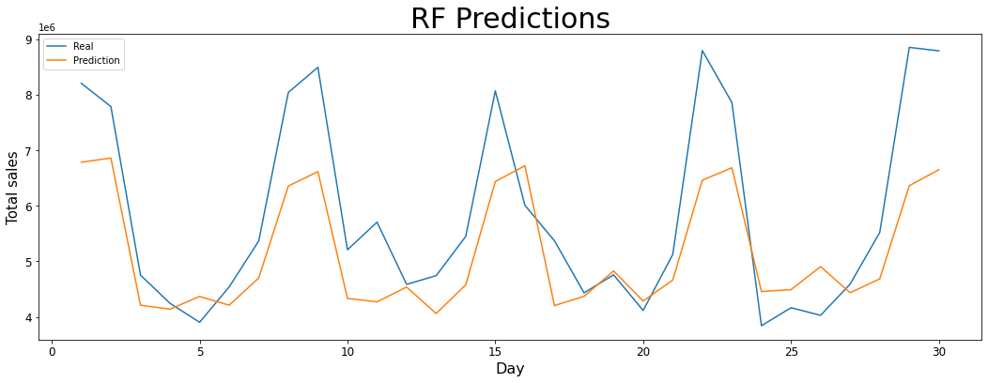
Evaluación
HOBBIES
MAPE: 13,94%
n_estimators = 100, max_features = 6, max_leaf_nodes = 25

Slide 26
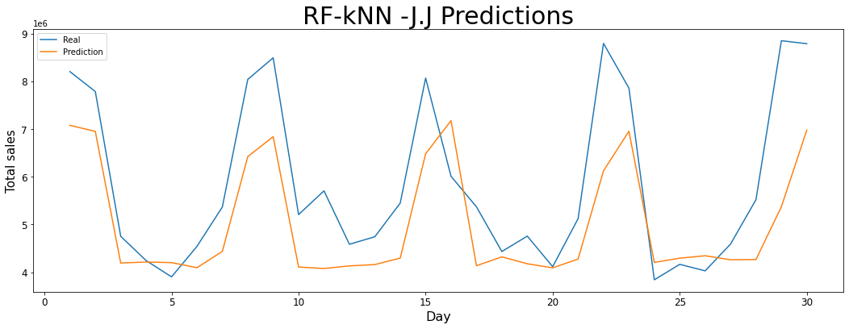
Evaluación
HOBBIES
MAPE: 15,01%
n_estimators = 35, max_leaf_nodes = 2, max_features = 9, n_neighbors = 24

Slide 27
Evaluación
FOODS
CATEGORÍA | MODELO | MÉTRICA (MAE TEST) valores en USD
MODELOS ESTADÍSTICOS CLÁSICOS – SARIMA- | Modelo propuesto analíticamente (5,1,4)(1,0,0,12) | 108,799,642.95
 | Modelo Autoarima (4,1,5)(2,0,2,12) | 122,990,454.14
MODELOS DE MACHINE LEARNING | kNN con variables escaladas | 12,186,285.10
 | RF con variables escaladas | 11,727,245.21
 | Gradient Boosting con variables escaladas | 9,913,601.50
 | SVR con variables escaladas | 11,781,817.34
 | RF-kNN con variables escaladas | 11,822,498.31
MODELO DEEP LEARNING | Modelo LSTM | 18,875,740.51

Slide 28
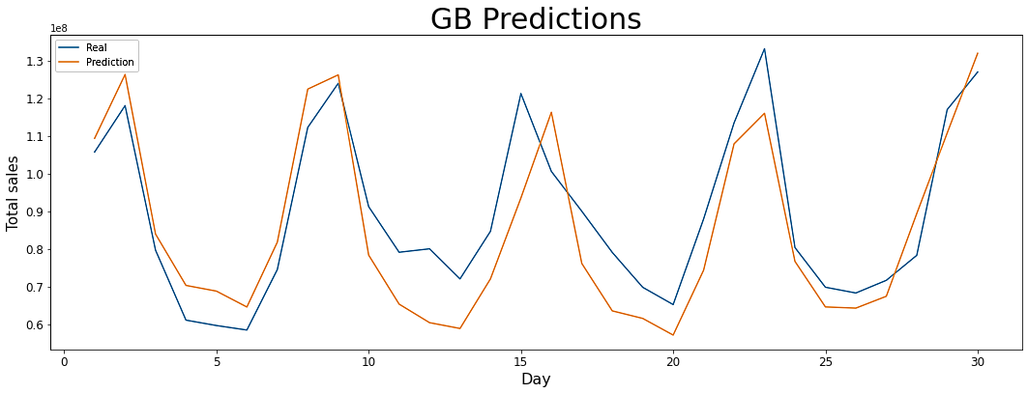
Evaluación
FOODS
MAPE: 11,50%
n_estimators = 150
max_features = 18, max_leaf_nodes = 20

Slide 29
Conclusiones
Específicamente para las ventas diarias en Walmart, la estructura univariada de los modelos SARIMA no logran captar la complejidad del modelo.
De los 3 Frameworks usados para la predicción, los modelos de Machine Learning presentan un mejor desempeño, siendo de estos el Random Forest el mejor, aunque con un sobreajuste considerable. Si no se desea arriesgar con este sobreajuste se recomiendo usar el RF-kNN.
La inclusión de transformaciones y variables exógenas puede influenciar positivamente en el desempeño de todos los modelos probados.
Emplear un esquema de mayor complejidad para las redes neuronales puede mejorar el desempeño del modelo LSTM.

Slide 30
GRACIAS!
Espacio de Dudas, Sugerencias

Slide 31
ANEXOS

Slide 32
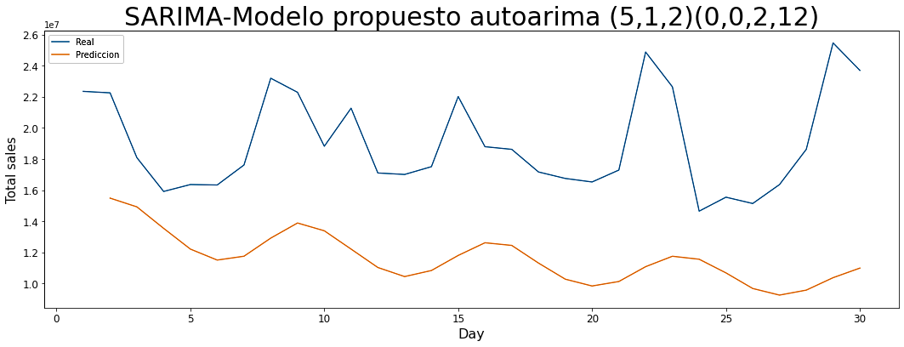
HOBBIES

Slide 33
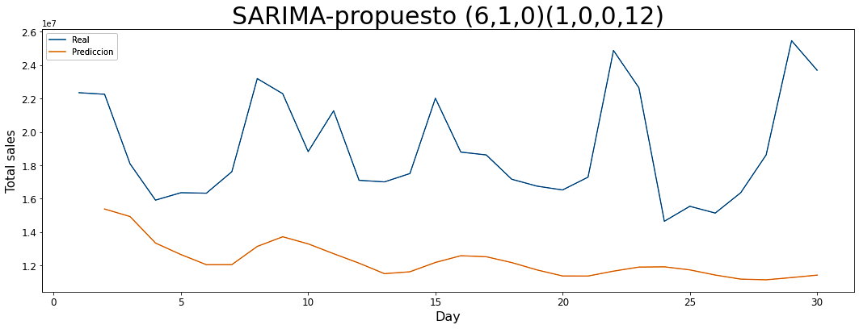
HOBBIES

Slide 34
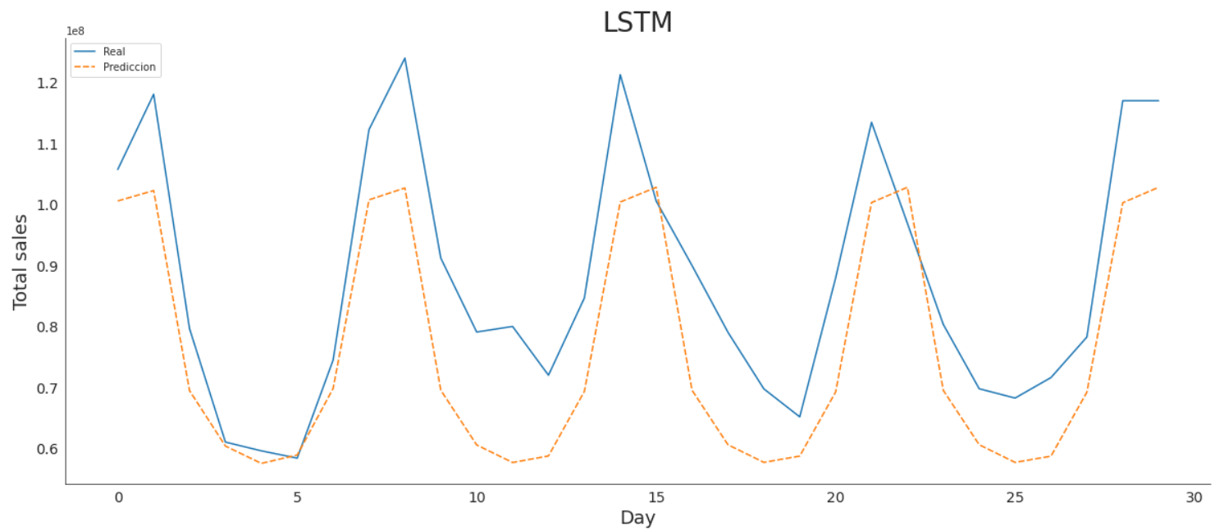
Evaluación
HOBBIES

